Slide 1
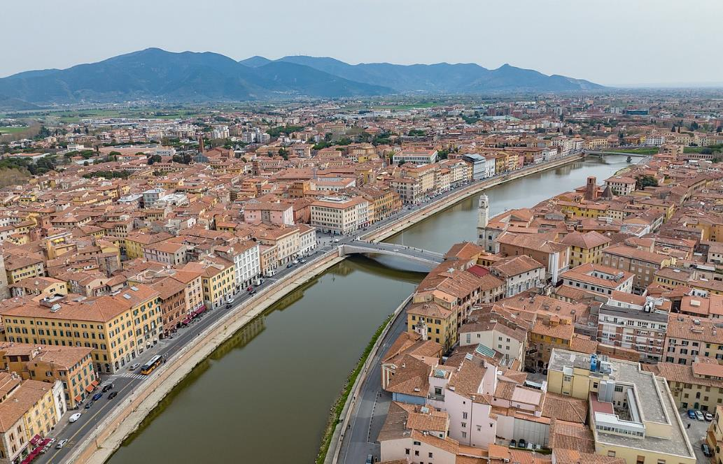
Italie – Pise – N°1- Italie

Slide 2
Pise (en italien Pisa) est une ville italienne d'environ 90 000 habitants, chef-lieu de la province de même nom en Toscane, sur le fleuve Arno.
Ville portuaire importante dès l'Antiquité préromaine, Pise constitua au Moyen Âge une cité-État, la république de Pise, qui fut l'une des plus puissantes républiques maritimes d'Italie du xie au xiiie siècle avant de perdre du terrain face à Gênes puis d'être absorbée par la république de Florence. Elle conserve après cela un certain rayonnement culturel.
Elle est célèbre dans le monde principalement pour la tour penchée construite à côté de sa cathédrale.

Slide 3
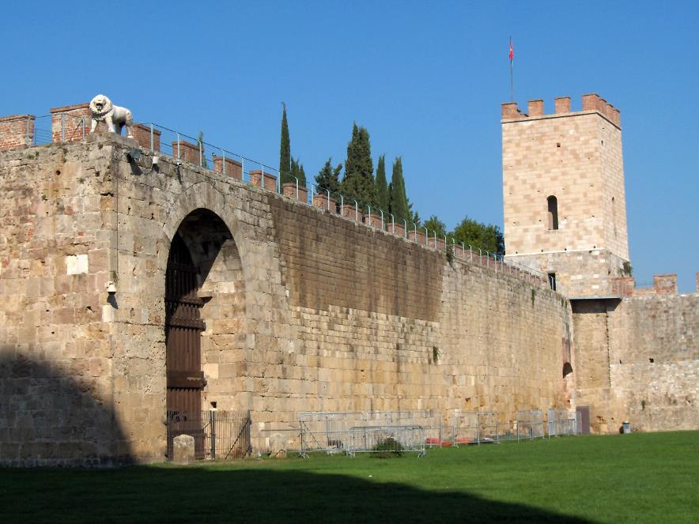
Les mura di Pisa, fortifications de la ville.

Slide 4
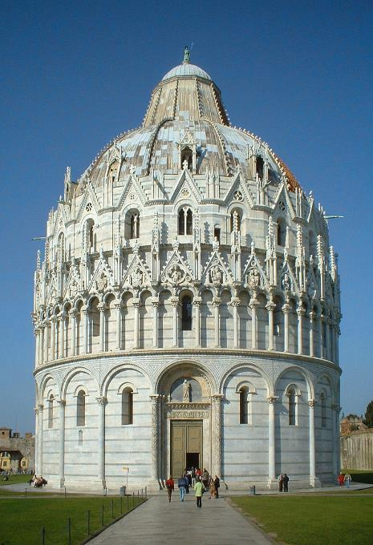
Le Baptistère de la cathédrale.

Slide 5
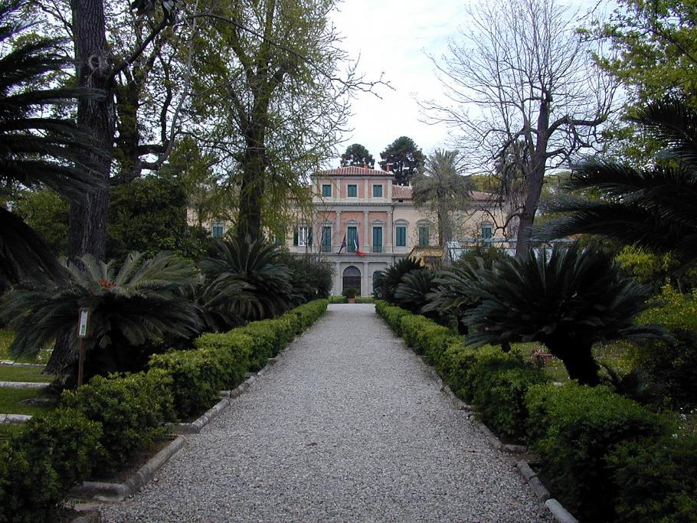
Jardin botanique de l'Université de Pise.

Slide 6
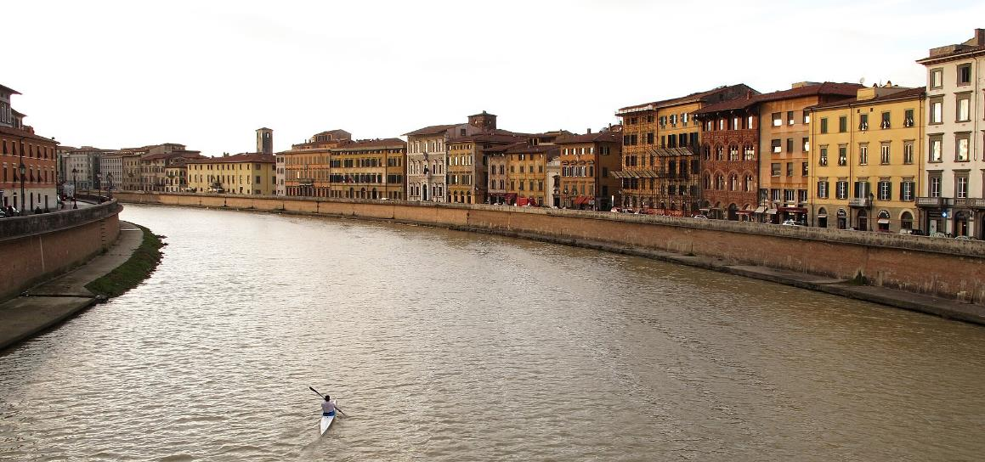
Pise et le fleuve Arno.

Slide 7
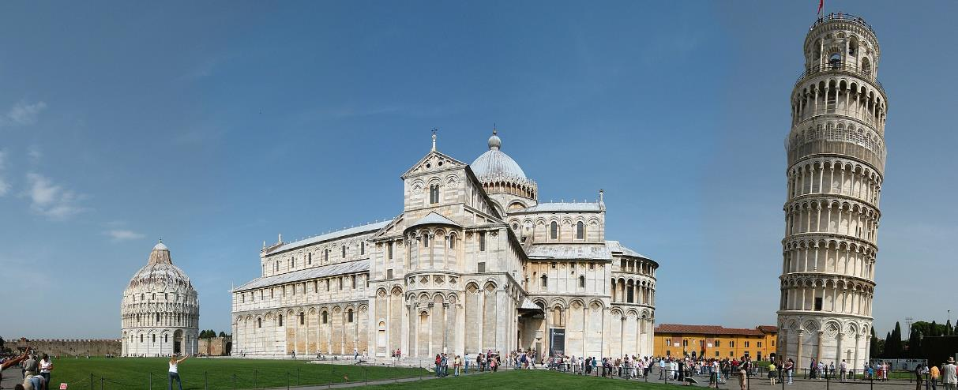
Pisa piace du miracle

Slide 8
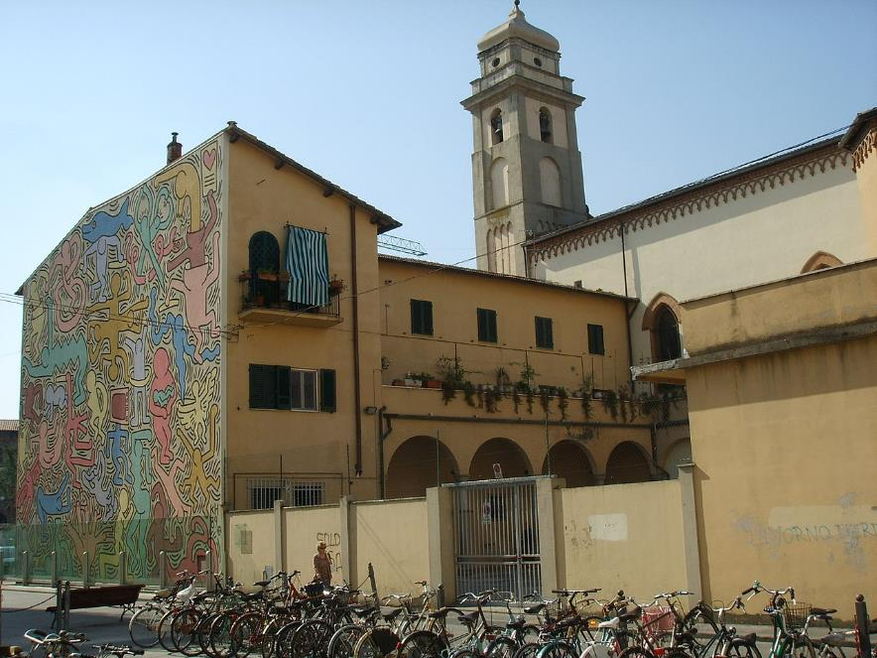
Église de Saint-Antoine, Pise, côté est

Slide 9
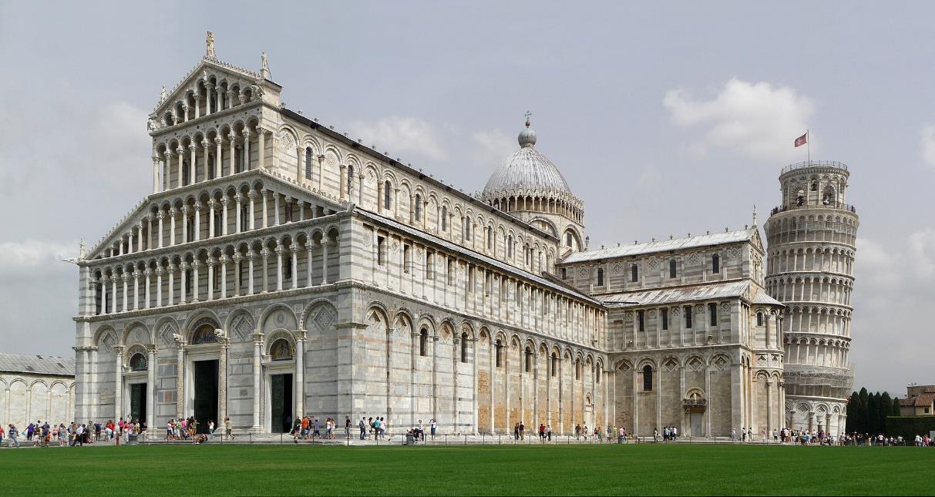
Cathédrale de Pise (Duomo di Pisa), Pise, Italie

Slide 10
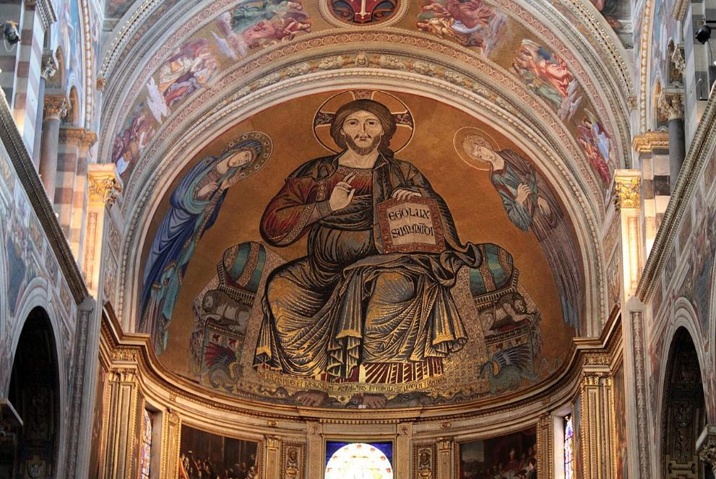
Mosaïque de l’abside.

Slide 11
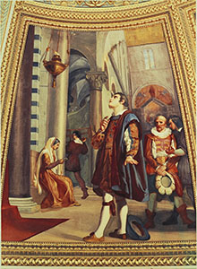
Galilée observant la lampe, de Luigi Sabatelli.

Slide 12
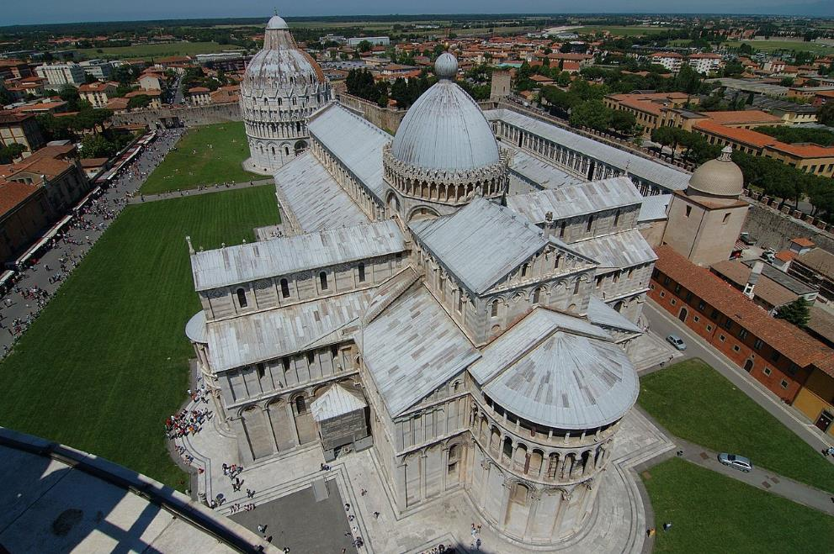
Vue supérieure du haut de la tour penchée.

Slide 13
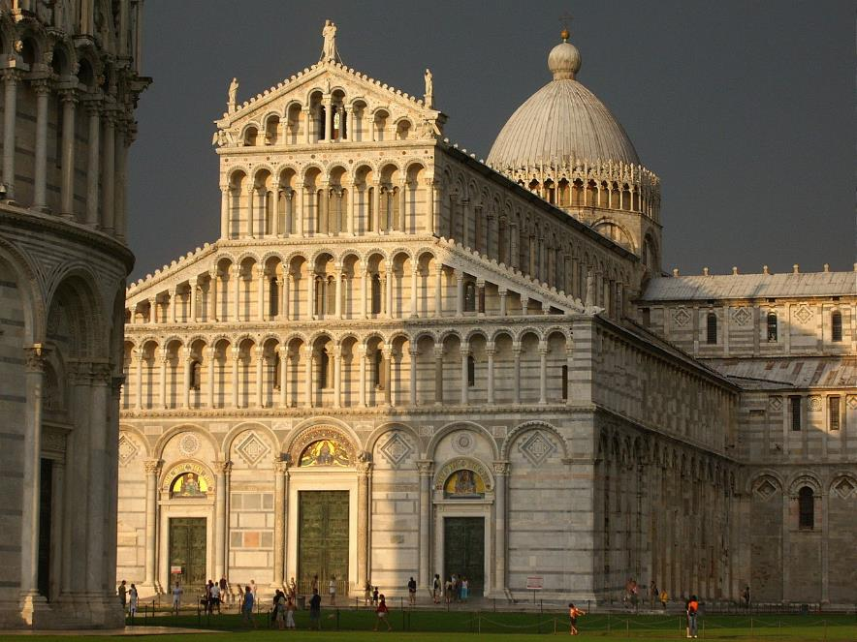
Plus de détails
Vue au coucher du soleil.

Slide 14
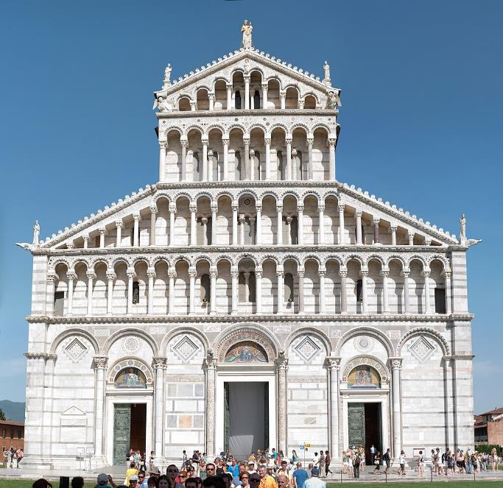
La façade, tout en marbre finement marqueté. (Agrandir l'image pour voir les détails)

Slide 15
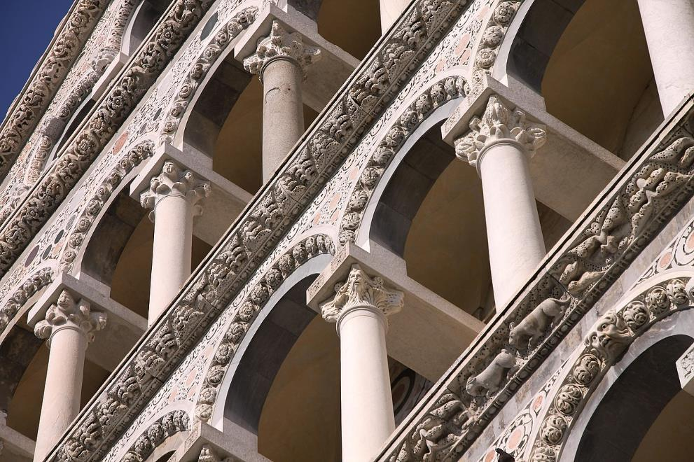
Détail des galeries de la façade.

Slide 16
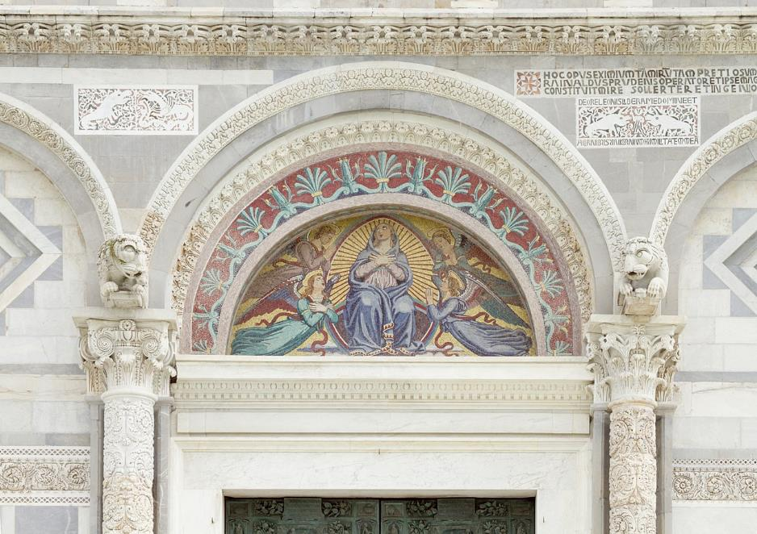
Lunette au-dessus de la porte centrale représentant Marie, par Giuseppe Modena da Lucca.

Slide 17
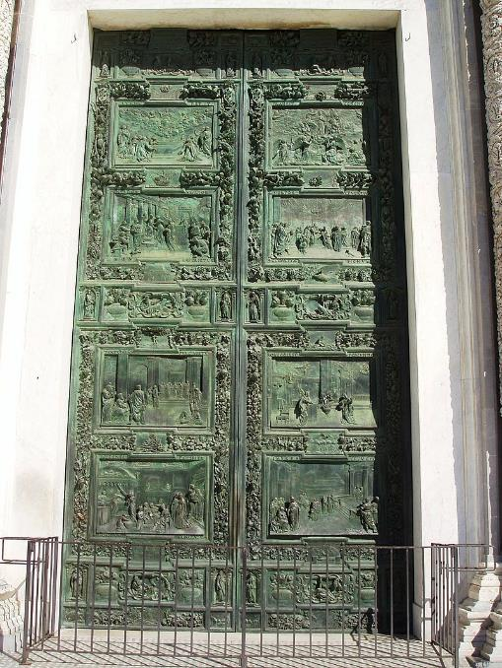
Lunette au-dessus de la porte centrale représentant Marie, par Giuseppe Modena da Lucca.

Slide 18
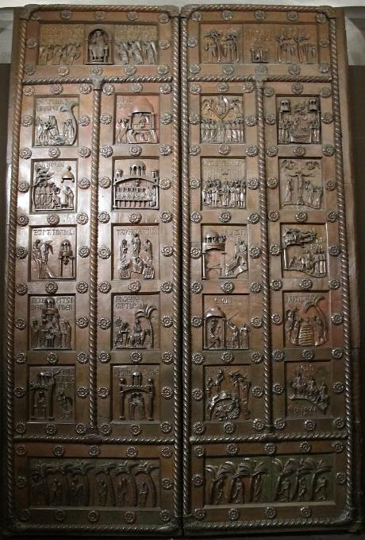
Porte de San Ranieri

Slide 19
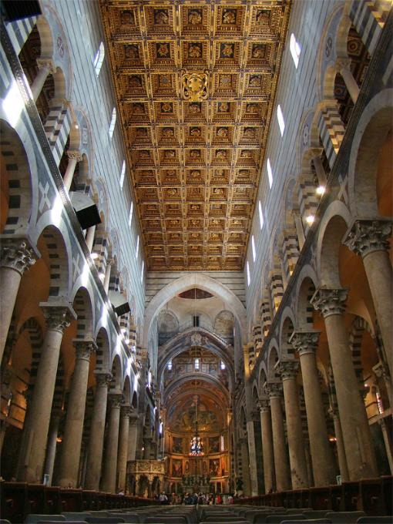
Nef centrale et le plafond à caissons.

Slide 20
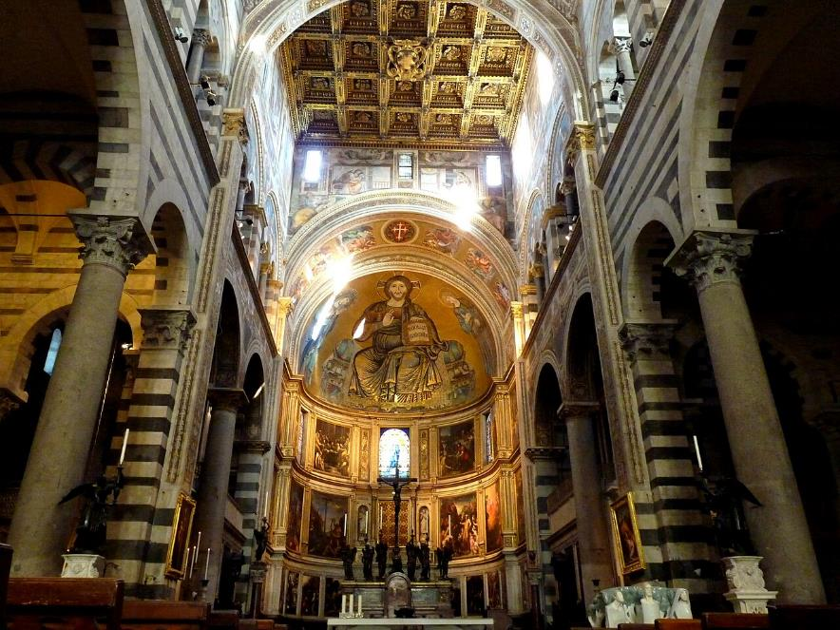
Chœur.

Slide 21
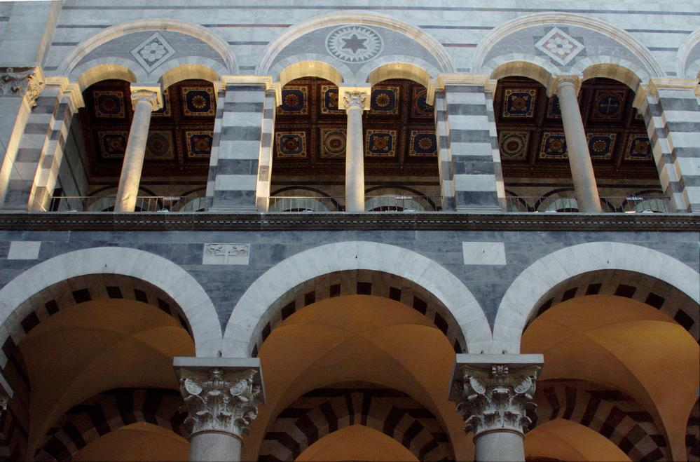
Galerie avec le marbre noir et blanc.

Slide 22
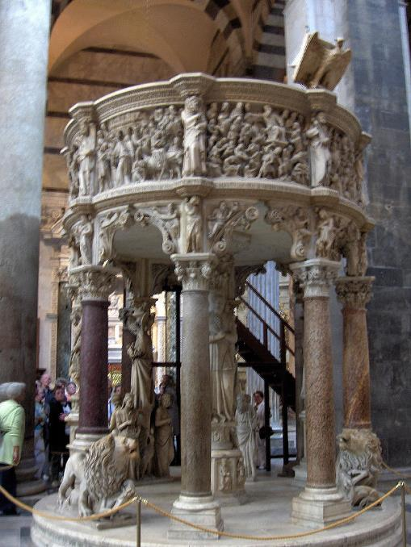
La chaire de Pisano.

Slide 23
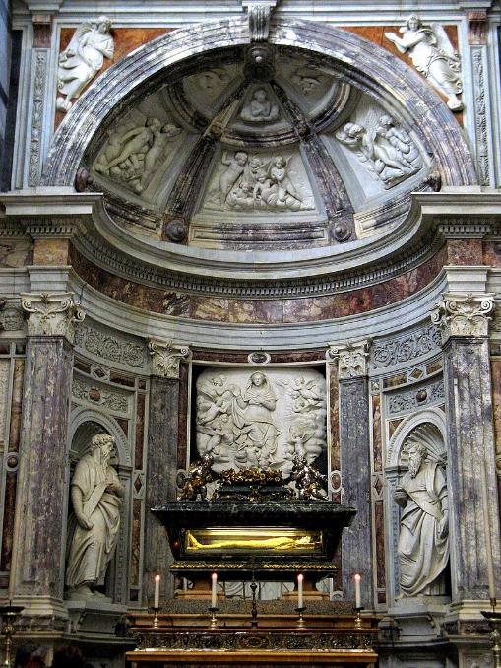
Tombe de Rainier de Pise.

Slide 24
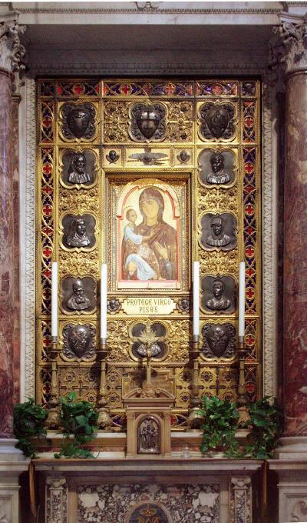
Vierge à l’Enfant.

Slide 25
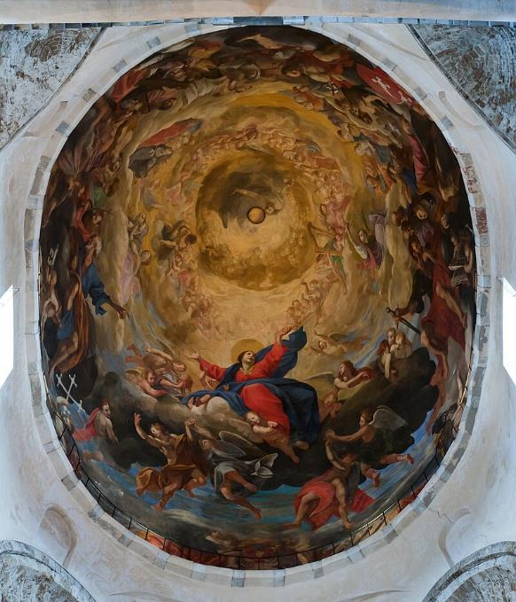
Fresque du dôme.

Slide 26
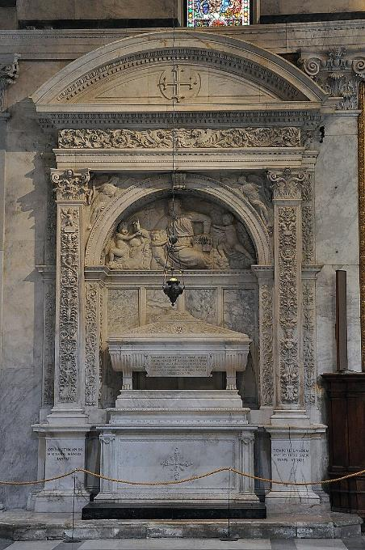
Reliques des trois saints.

Slide 27
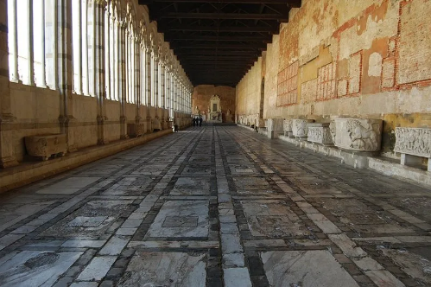
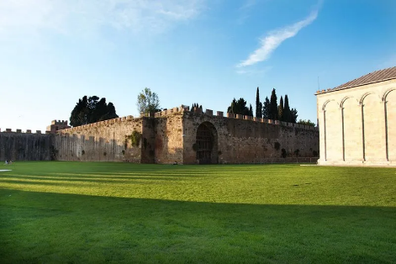

Slide 28
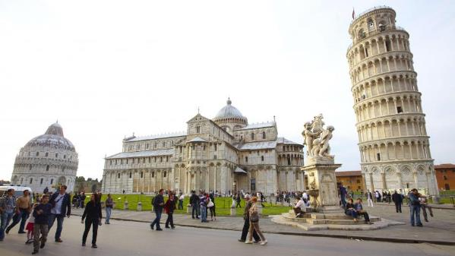
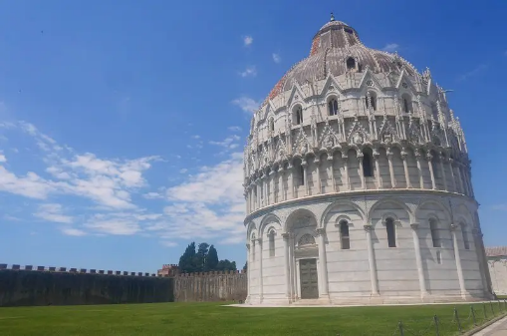

Slide 29
Lorient Vous A Présenté Pise Italie N°1
Sur Une Suggestion De JackDidier
Les Images Et Le Son Du Net
Merci De Votre Visite
Daniel

